Slide 1
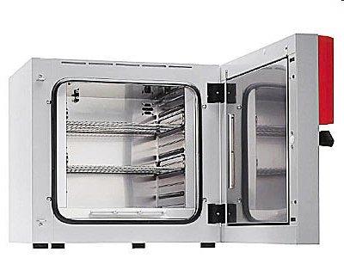
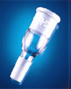
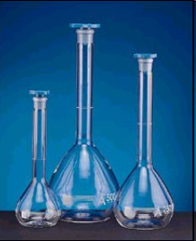
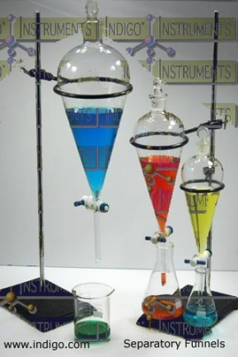
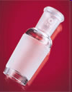
APPARECCHIATURE
progettazione, montaggio e utilizzo razionale
06.11.20
15.11.10
Per le immagini digitare su google ad esempio lab tools o lab equipment
Per prezzi anche dei reattivi un sito ben fornito http://www.sigmaaldrich.com/italy.html

Slide 2
PROGETTARE UN ESPERIMENTO
Prima di effettuare un qualunque esperimento è necessario definire esattamente tutte le condizioni e valutare i seguenti parametri:
0) I fattori di rischio ai quali si va incontro durante tutte le fasi dell'esperimento: solo dopo questa fondamentale valutazione si può procedere con le successive opportune scelte

Slide 3
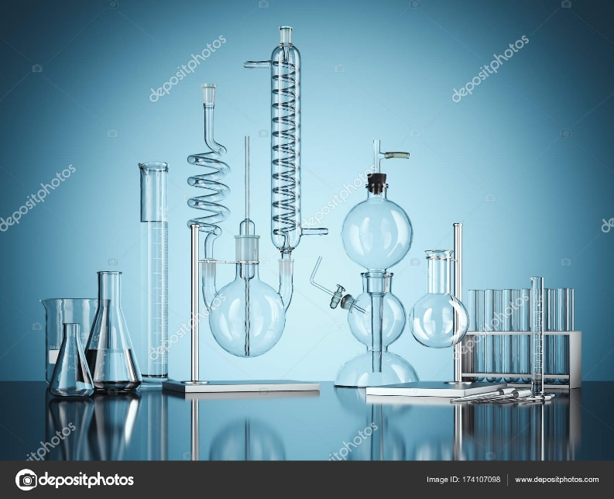
1) Materiale di cui deve essere fatta l’apparecchiatura:
Ad esempio
Vetro:

Slide 4
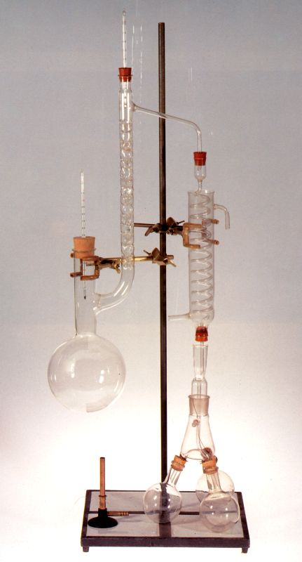
VETRO: è il materiale + usato: relativamente inerte e facile da lavorare. Una volta riscaldato può essere modellato nelle forme più disparate.
Costituzione del vetro: SiO₂ (silice al 70% o anche > ) e da altri componenti in < % come Na₂O, CaO, MgO, Al₂O₃, B₂O₃.
Strumentazione superata: vedi l'uso di raccordi in gomma o sughero

Slide 5
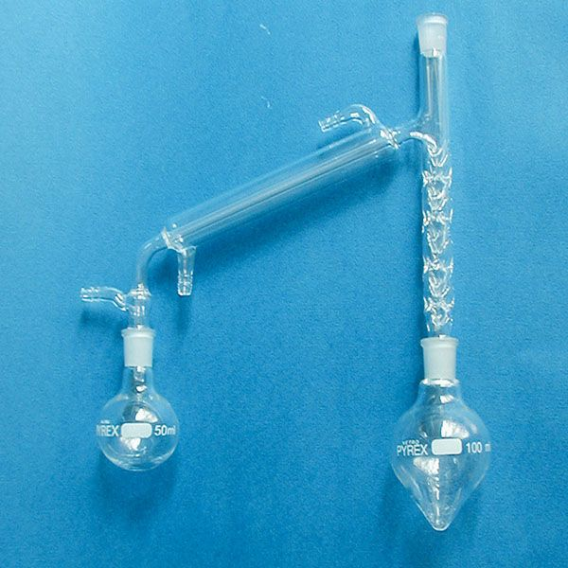
Vetri che tengono bene la variazione di temperatura e quindi molto adoperati: Duran, Pyrex e al borosilicato: ricchi di SiO₂ e di B₂O₃.
Hanno piccolo coefficiente di dilatazione lineare → adatti ad essere riscaldati, adatti per apparecchiature con pareti molto spesse a cui conferiscono relativa resistenza meccanica e termica. Molto usati per lavori di soffieria.
Strumentazione moderna: vedi raccordi normalizzati in vetro.

Slide 6
plasticheria un'alternativa al vetro:
se non si necessita di grandi precisione e accuratezza, se non si deve scaldare e in presenza di sostanze poco aggressive, si possono usare recipienti e apparecchiature in polietilene, polivinilcloruro, teflon, policarbonato, …

Slide 7
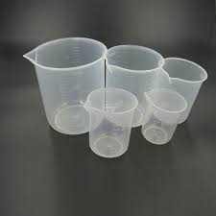
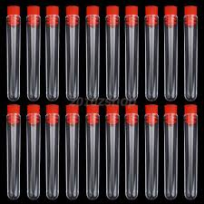
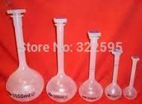
Vantaggi: infrangibili e meno costosi del vetro, spesso usa e getta.
Svantaggi: si rovinano più facilmente del vetro, opachi, poco precisi e poco accurati, non adatti al riscaldamento.

Slide 8
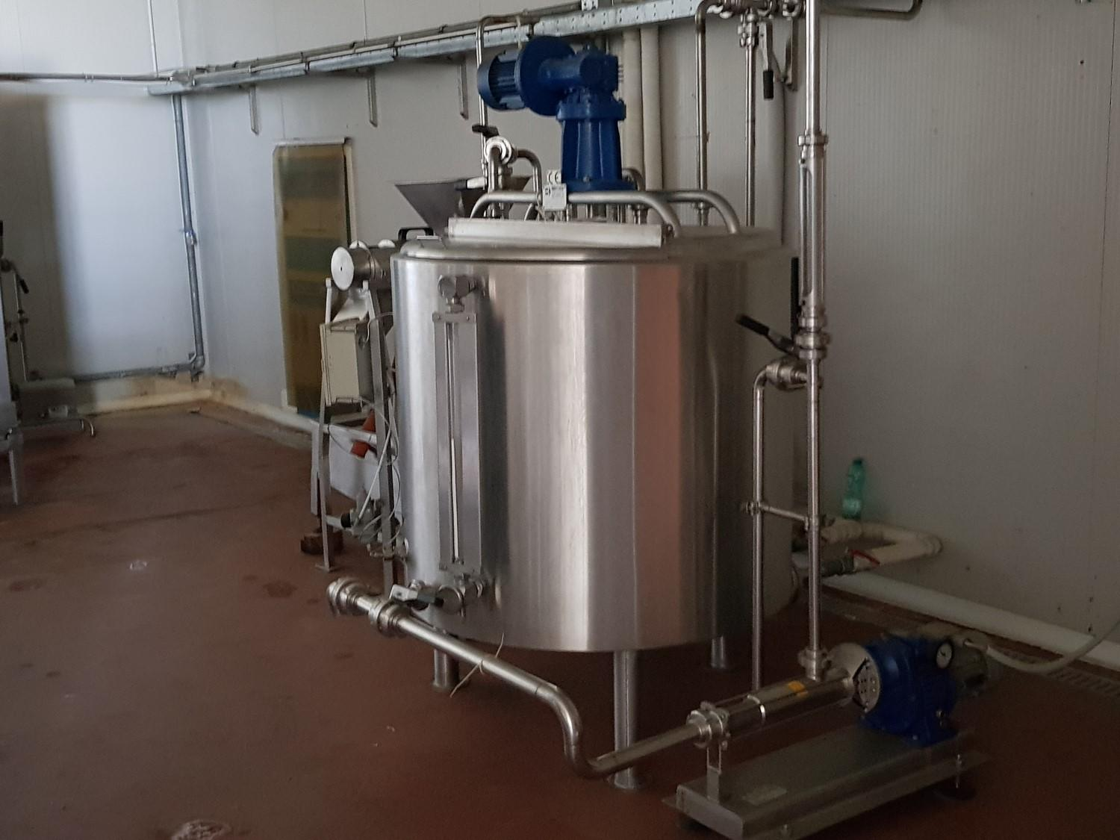
Acciaio: resiste bene alle sollecitazioni meccaniche e alla pressione ma costa, non è trasparente e può reagire con certi composti. Può andare bene per apparecchiature grandi ma non è pratico per piccoli oggetti.

Slide 9
2) Scala della reazione → quantità complessiva di reattivi e prodotti → giuste dimensioni delle apparecchiature:
- non troppo grandi perché si perdono reattivi e prodotti sulle pareti dei recipienti
- non troppo piccole perché reattivi e prodotti cadono fuori dai recipienti
in ogni caso si influenzerebbe la resa delle reazioni.

Slide 10
I recipienti non dovrebbe mai essere riempiti per più di metà del loro volume (ci sono poche eccezioni)
3) Ambiente di reazione → solventi da usare e accorgimenti da prendere per evitare il contatto con l'aria o l'umidità o la dispersione nell'ambiente (pericolo: puzze e inquinamento).

Slide 11
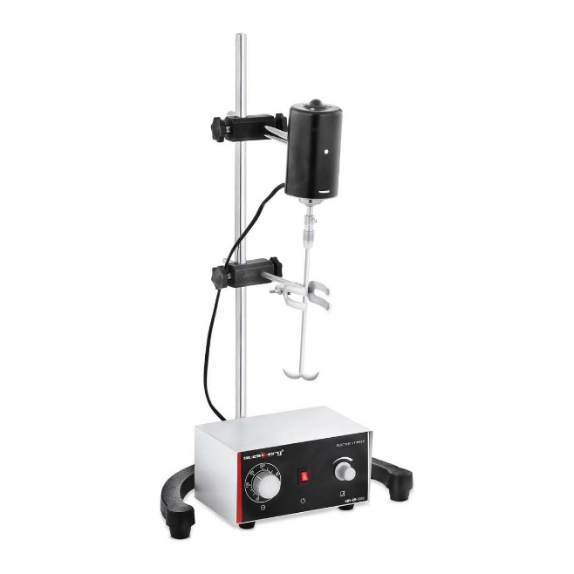
4) Prevedere l'aggiunta o il prelievo di sostanze durante la reazione → prevedere se si devono prelevare o aggiungere liquidi, solidi o gas in sicurezza.
5) Agitazione → agitatore meccanico o magnetico.
Per piccole quantità e soluzioni poco viscose è più pratico l'agitatore magnetico

Slide 12
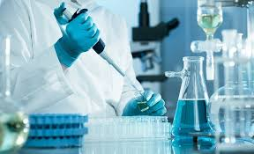
6) Temperatura di reazione → riscaldatore e termometro di che tipo? Servono la corrente elettrica o il gas?
7) Bisogna raccogliere o recuperare i gas che si formano? Sono tossici?
8) Come separare, raccogliere e conservare i prodotti?

Slide 13
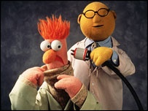
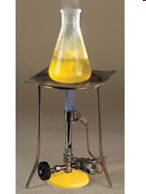
Beaker & Bunsen
Muppet Show
alcune attrezzature simbolo di un lab di chimica
bruciatore di Bunsen con beuta su treppiede e reticella spargifiamma
Oggi praticamente scomparso dai lab
difetti: T elevata (oltre 1000 °C) e non regolabile: riscaldamento puntiforme

Slide 14
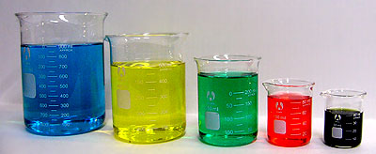
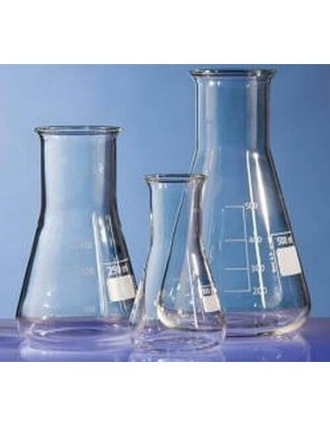
Becker (o Becher o Beaker): contenitore multiuso nei lab
Beute o matracci di Erlenmayer

Slide 15
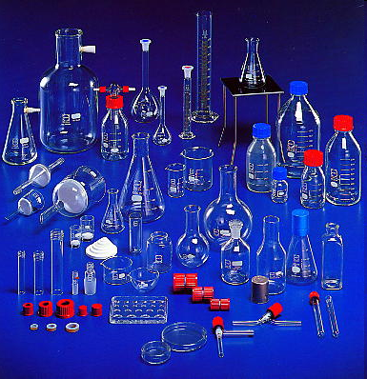
E’ fondamentale riconoscere le varie apparecchiature in laboratorio e saperle usare razionalmente

Slide 16
Dopo la progettazione dell’esperienza, si scelgono le attrezzature razionalmente
- progettare l'apparecchiatura facendo uno schizzo ragionato e solo infine montarla.
- montaggio deve essere solido per evitare cadute e rotture

Slide 17
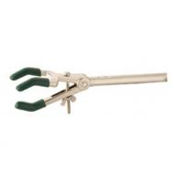
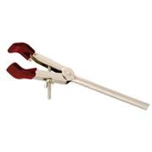
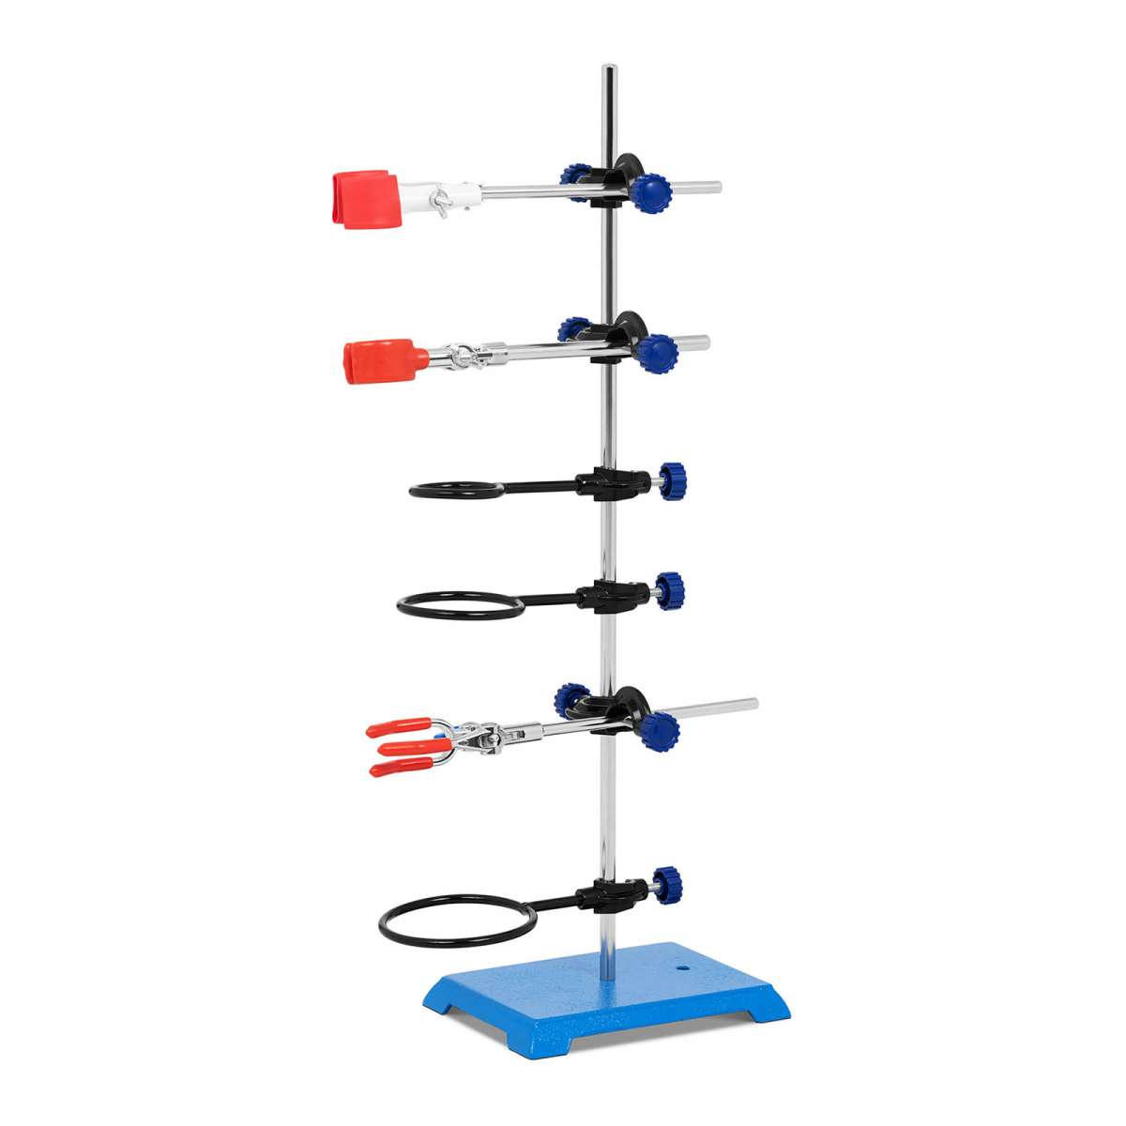
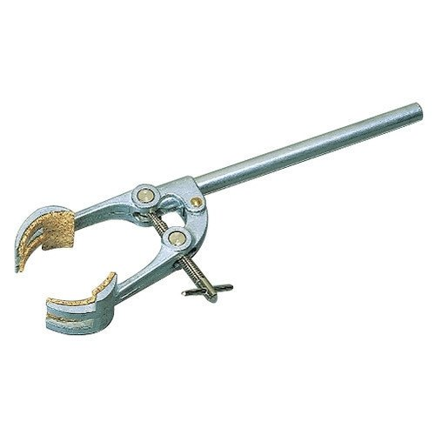
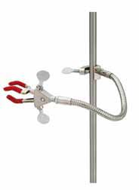
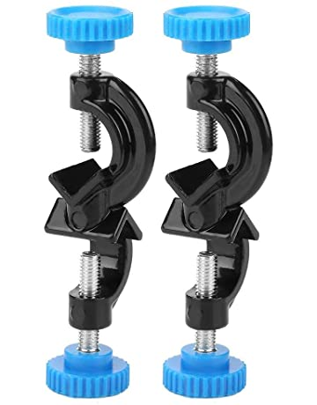
adoperare i supporti
pinze
anello reggiimbuti
morsetti

Slide 18
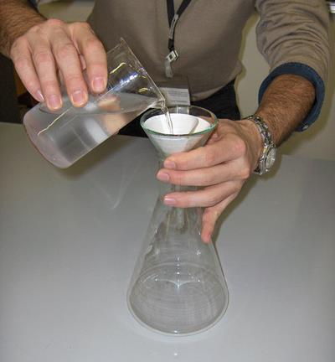
Non tenere i recipienti con le mani e senza guanti soprattutto quando si effettua un travaso!!!
Può essere molto pericoloso:
la soluzione potrebbe essere corrosiva, tossica, irritante, bollente, colorante, puzzolente, …
Errori qui commessi.
l'operatore non indossa il camice né i guanti, mancano supporti e pinze. Si potrebbe spandere il contenuto sulle mani.

Slide 19
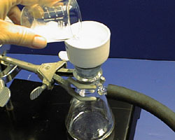
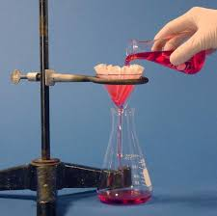
Usare i supporti adatti per quanto più è possibile per fissare le attrezzature

Slide 20
Non sempre si trova in commercio l'attrezzatura completa che serve!!!
Si progetta l'apparecchiatura completa, quasi sempre in vetro, si comprano i vari pezzi, e quelli che non si trovano in commercio, li si fa "soffiare" da un vetraio industriale.

Slide 21

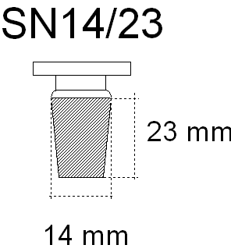
Per la connessione di attrezzature diverse in vetro si usano spesso giunti conici smerigliati normalizzati
Ogni giunto conico è contraddistinto da due numeri che sono rispettivamente:
1- diametro del maschio nel punto più largo in mm
2- lunghezza del maschio in mm

Slide 22
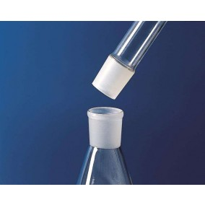
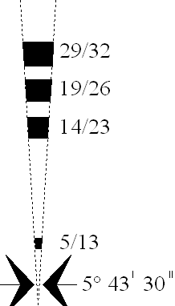
es. SN 14/23 e SN 29/32 sono i giunti conici più usati.
Sono tutti sezioni di un unico cono con angolo al vertice di poco meno di 6°.

Slide 23
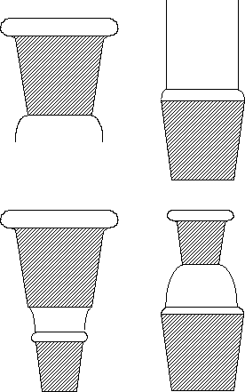
adattatori
I coni vanno lubrificati con opportuni grassi inerti; (ai siliconi)
- quando si effettua il vuoto, per aumentare la tenuta;
- quando si usano basi forti;
- quando si riscaldano i recipienti per cui il vetro si dilata ed i giunti possono incastrarsi e rompersi.

Slide 24
adattatore femmina 29/32 maschio 14/23
adattatore femmina 14/23 maschio 29/32

Slide 25
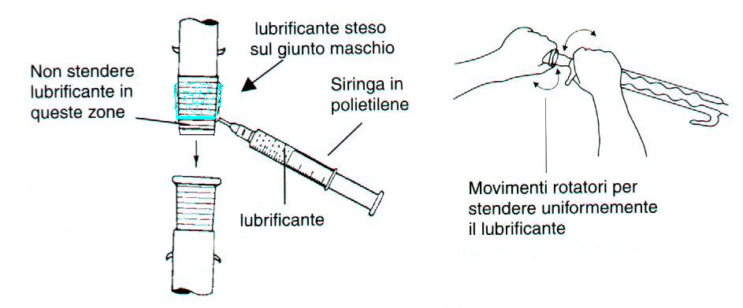

Slide 26
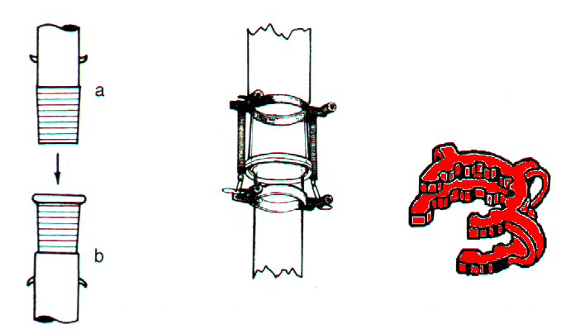


pinze di Keck per bloccare giunti conici
I coni smerigliati talora sono dotati di gancetti di vetro utili per tenerli uniti con molle in acciaio o elastici
In alternativa si usano vari tipi di pinze di plastica o metallo
pinze di Keck

Slide 27
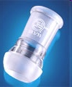
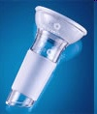
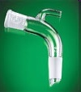
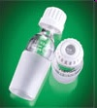
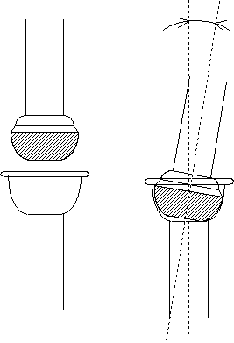
Giunti sferici smerigliati normalizzati
Consentono piccole rotazioni e flessioni
raccordi - adattatori

Slide 28
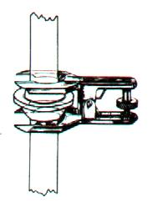

Per tenere assieme i giunti sferici si adoperano apposite pinze per raccordi sferici

Slide 29
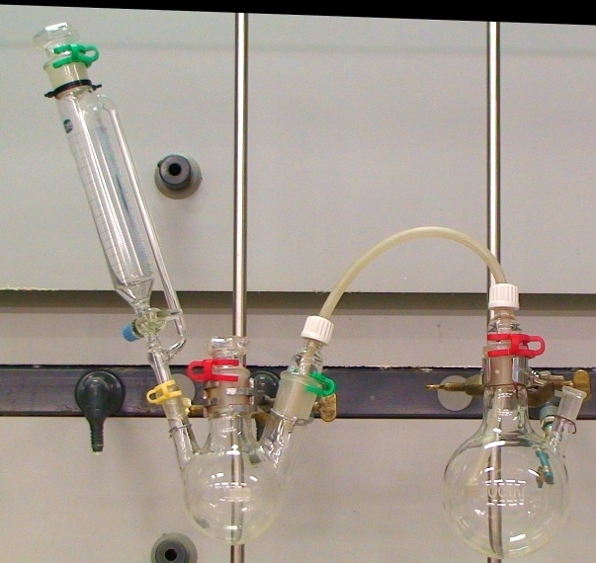
Apparecchiatura in vetro costituita da vari componenti connessi con coni normalizzati
imbuto
gocciolatore con compensatore di pressione
supporto
pallone a 2 colli norm.
14/23 e 29/32
pinze di Keck per la tenuta
pallone a 3 colli norm.
uno 14/23 e due 29/32

Slide 30
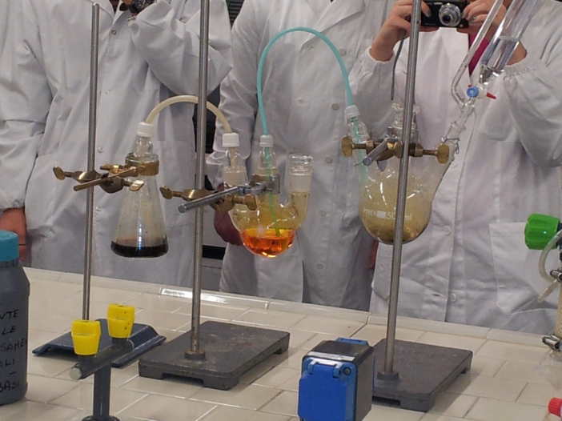
Esempio di montaggio di apparecchiatura non commerciale con componenti di marche diverse connessi con coni normalizzati. Nei palloni sono presenti I₂, Br₂, Cl₂

Slide 31
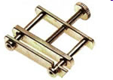

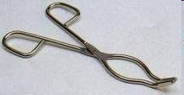
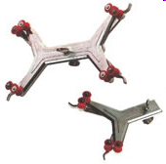
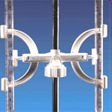
Pinze varie
Mohr
Hoffman
a doppia curvatura per crogioli
per burette

Slide 32
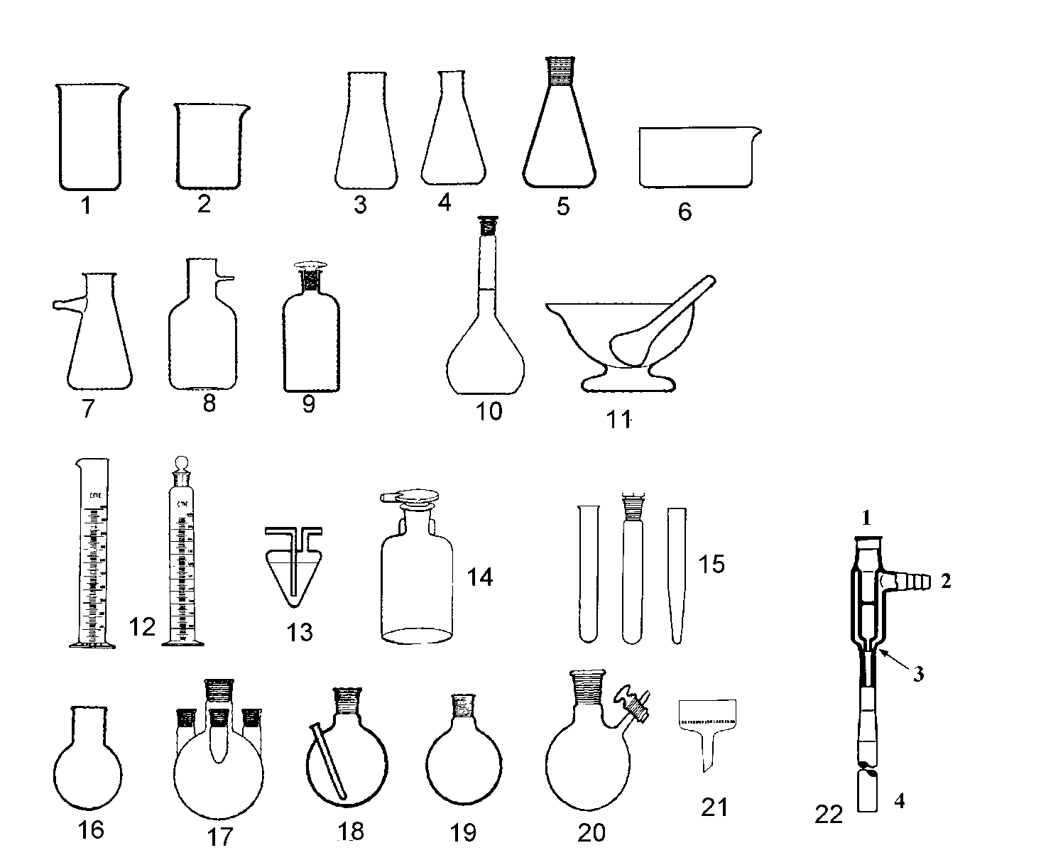
ATTREZZATURE DI UN LABORATORIO
1-2 becher, 3-5 beuta, 6 cristallizzatore
7-8 beuta-bottiglia codata da vuoto
9 bottiglia con tappo smerigliato/normalizzato
10 matraccio tarato, 11 mortaio con pestello, 12 cilindri graduati
13 gorgogliatore, 14 bottiglia con contagocce, 15 provette,
16-20 palloni da reazione a 1 o più colli smerigliati/normalizzati
21 imbuto di Büchner
22 pompa aspirante ad acqua

Slide 33
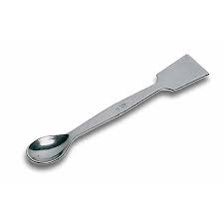
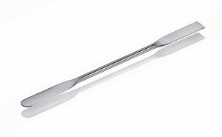
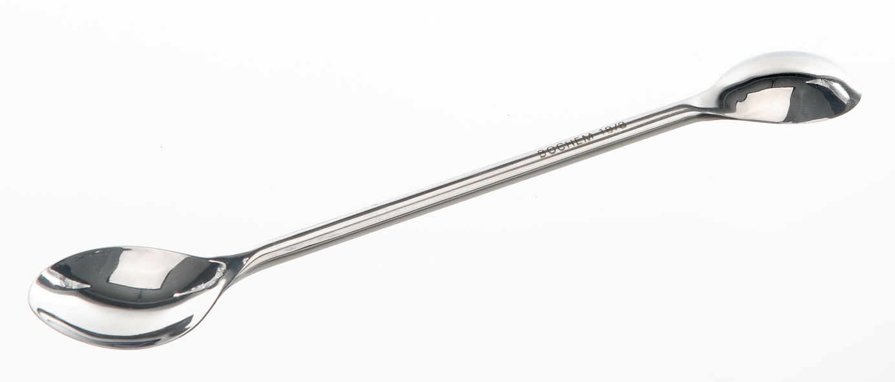


Spatole: per trasferire solidi

Slide 34
Sono fatte di materiali relativamente inerti, di solito acciaio.
Le forma e le dimensioni vanno scelte a seconda della natura e della quantità del solido da trasferire.
per relativamente grandi quantità di soluto in grani grossi: es. NaOH
per quantità modeste di soluto in grani piccoli o polveri

Slide 35

Recipienti adatti a contenere, non a misurare
By Devis
pesafiltro
becher
cristallizzatori

Slide 36



Recipienti adatti a contenere, non a misurare
beute o matracci di Erlenmeyer
provette in vetro
5 - 20 mL

Slide 37

provetta in policarbonato Eppendorf con tappo V = 1 - 0.2 mL
becker

Slide 38


Per prelevare ed aggiungere piccolo aliquote senza misurare
pipette di Pasteur in vetro con tettarella in lattice:
pipette di Pasteur in plastica
1 goccia circa 50 μL 20 gocce = circa 1 mL

Slide 39



Bottiglie di Ranvier in vetro o in plastica con contagocce smerigliato a tenuta.
molto pratiche
difetto: può incastrarsi il tappo

Slide 40



Per mescolare
si usano comunemente delle bacchette in vetro
ancoretta
più comodo per mescolare: si mette nella soluzione un'ancoretta magnetica e si appoggia il contenitore su un agitatore magnetico

Slide 41

beuta: si mescola a mano
grazie alla sua forma è più difficile che il liquido schizzi fuori agitando rispetto ad un becker

Slide 42



provette: si mescolano con agitatore vortex
agitatore multiplo
per provette Eppendorf

Slide 43

bottiglie e contenitori vari: si mescolano con agitatore a scuotimento

Slide 44


Per preparare soluzioni con concentrazione espressa in molarità
matracci tarati
V solo interi:
1, 2, 5, 10, 20, 25, 50, 100, 200, 250, 500, 1000, 2000 mL

Slide 45

I matracci tarati hanno una tacca di riferimento sul collo: il volume totale della soluzione contenuta è quella scritta sul matraccio solo se sono riempiti esattamente fino alla tacca.
La superficie dei liquidi non è dritta ma forma un menisco concavo che è tanto più evidente quanto più è stretto il recipiente.
Tutti i recipienti per misure di volume sono tarati per un menisco che sia tangente alla tacca nel punto più basso.

Slide 46


ingrandimento della zona della tacca di riferimento
matraccio tarato

Slide 47

PER REAZIONI CHE VANNO SCALDATE
Palloni da reazione in vetro Pyrex o Duran di vari volumi, a uno o più colli normalizzati con diverso diametro

Slide 48

Il vetro pyrex (duran o borosilicato) ha un piccolo coefficiente di dilatazione lineare o volumetrico per cui resiste relativamente bene al riscaldamento senza rompersi.

Slide 49


raccordi vari smerigliati/normalizzati

Slide 50


imbuti: servono a trasferire liquidi o solidi
a gambo largo per travaso di polveri
In vetro o plastica: ne esistono di innumerevoli dimensioni.
Attenzione: nel trasferimento di solidi tendono a intasare il gambo.
Scegliere l'imbuto con gambo dal diametro corretto che entri nel recipiente ma non sia troppo stretto.

Slide 51


imbuti filtranti: servono come supporti per filtrazioni per separare liquidi da solidi
imb. filtrante di Buchner in porcellana
imb. filtrante di Hirsch in porcellana

Slide 52


imb. filtrante di Buchner in vetro con setto poroso
imb. filtrante di Hirsch in vetro con setto poroso

Slide 53



Essiccatori: per conservare solidi lontano dall’umidità dell’aria: con e senza raccordo per attaccare la pompa a vuoto
Sul fondo, sotto la piastra di ceramica, si mette un composto essiccante fortemente igroscopico come ad es. CaCl o Na₂SO₄. Il recipiente con la sostanza da mantenere secca viene messo sopra la piastra di ceramica.

Slide 54


Da che parte si apre o chiude un normale rubinetto per l'acqua?
apre
antiorario
chiudi
orario
apre - antiorario notare la stessa iniziale
chiudi - orario

Slide 55




Per collegare assieme recipienti o tubi e regolare i flussi di liquidi o gas
Rubinetti vari a 2 o più vie
L’intera struttura del rubinetto è in vetro eccetto il maschio che di solito è in teflon (inerte e autolubrificante).

Slide 56



Rubinetti a 2 vie. Non funzionano come i rubinetti del lavandino

